Slide 1




Bài 10. Phép cộng trong phạm vi 10 (tiết 1)

Slide 2

Khởi động

Slide 3



Slide 4



Slide 5


3
+
2
=
5

Slide 6


1
+
3
=
4

Slide 7






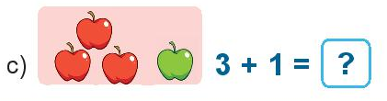
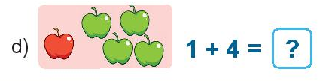
2
3
4
5

Slide 8





2
4

Slide 9



1
5

Slide 10

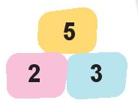
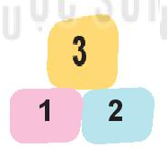
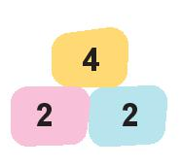




3
4

Slide 11

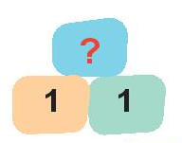
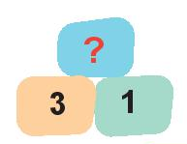
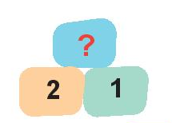



2
4
3
2
4
3

